Slide 1
ICPC
소풍문제

Slide 2
6.3 문제: 소풍 (ID: PICNIC, 난이도: 하)
유치원에서 소풍을 갑니다.
두 명씩 짝을 지으려고 했으나, 서로 친구인 학생끼리만 짝을 할 수 있습니다.
서로 친구인 쌍이 주어질 때, 짝을 생성하는 경우의 수를 계산하세요.
짝이 되는 학생이 일부만 달라도 다른 방법입니다
Ex)
(태연,제시카)(써니,티파니)(효연,유리)
(태연,제시카)(써니,유리)(효연,티파니)

Slide 3
입력 조건
첫 입력은 테스트 횟수 입니다.
사실 별 의미 없음
각 테스트의 첫 입력은 학생 수 입니다.
2~10사이
두 번째 입력은 친구 쌍의 수 입니다.
세 번째 입력은 친구 관계입니다.

Slide 4
입력 상세 설명
책 기준 156p
3
2 1
0 1
4 6
0 1 1 2 2 3 3 0 0 2 1 3
6 10
0 1 0 2 1 2 1 3 1 4 2 3 2 4 3 4 3 5 4 5

Slide 5
입력 상세 설명
첫 번째 입력
두 번째 입력
Ex1) 4명 사이의 친구 쌍 수가 6일 때
세 번째 입력 : 01 12 23 03 02 13
Ex1) 6명 사이의 친구 쌍 수가 10일 때
세 번째 입력 : 01 02 12 13 14 23 24 34 35 45
0
0
1
5
1
2
3
4
2
3
친구 쌍 수 = 두 번째 입력 값 = 세 번째 입력 쌍 횟수 = 선분 개수

Slide 6
출력 값 설명
두 번째 케이스의 경우 모두가 친구이다.
경우의 수 1번, (0,1)(2,3)이 같은 조
경우의 수 2번, (0,2)(1,3)이 같은 조
경우의 수 3번, (0,3)(1,2)이 같은 조
가능한 조합이 3가지이므로 3이 출력된다.
0
1
2
3

Slide 7
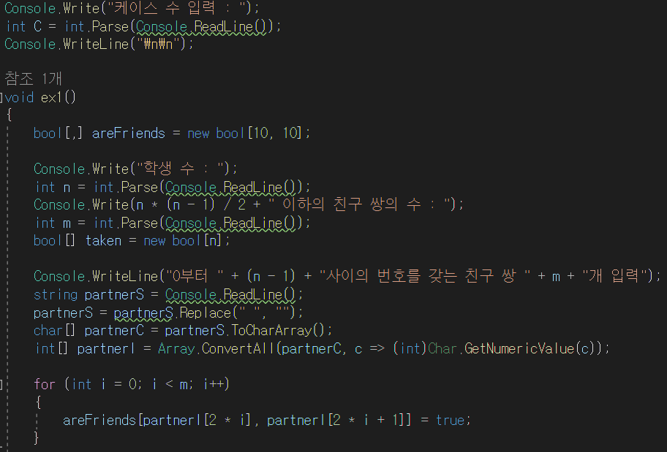
코드 리뷰
케이스 수
첫 번째, 두 번째 입력
세 번째 입력, 문자열로 가져옴 공백 제거
각 숫자 하나씩 분리해 배열에 저장
정수형 배열로 변환

Slide 8
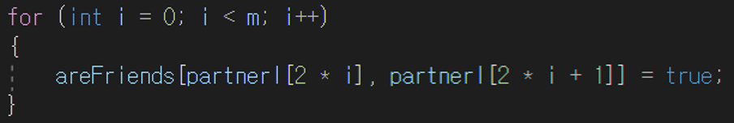
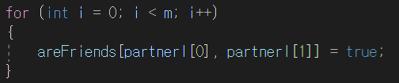
Ex) 세 번째 입력이 1 2 0 1 일 때,
partnerI[0] partnerI[1] partnerI[2] partnerI[3]
1 | 2 | 0 | 1
i=0일 때,
areFriends[1,2] = true;

Slide 9
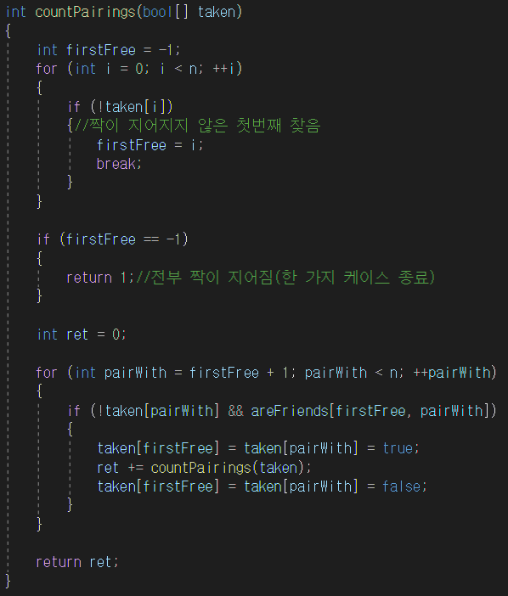
taken[0] taken[1] taken[2] taken[3]
false | false | false | false
firstFree = 0 pairWith = 1
taken[0] taken[1] taken[2] taken[3]
true | true | false | false

Slide 10
taken[0] taken[1] taken[2] taken[3]
true | true | false | false
firstFree = 2 pairWith = 3
taken[0] taken[1] taken[2] taken[3]
true | true | true | true
재귀함수 탈출

Slide 11
taken[0] taken[1] taken[2] taken[3]
false | false | false | false
firstFree = 0 pairWith = 2
taken[0] taken[1] taken[2] taken[3]
true | false | true | false
여기서 다시 시작

Slide 12
taken[0] taken[1] taken[2] taken[3]
true | false | true | false
firstFree = 1 pairWith = 2→3
taken[0] taken[1] taken[2] taken[3]
true | true | true | true
재귀함수 탈출

